Slide 1



Orchestration

Slide 2
The Cloud Native Stack
Cloud Native App Platform
Services
Classical Applications
Cluster Orchestrator
Applications
Cluster Scheduler
Container
Virtualization
Resources

Slide 3
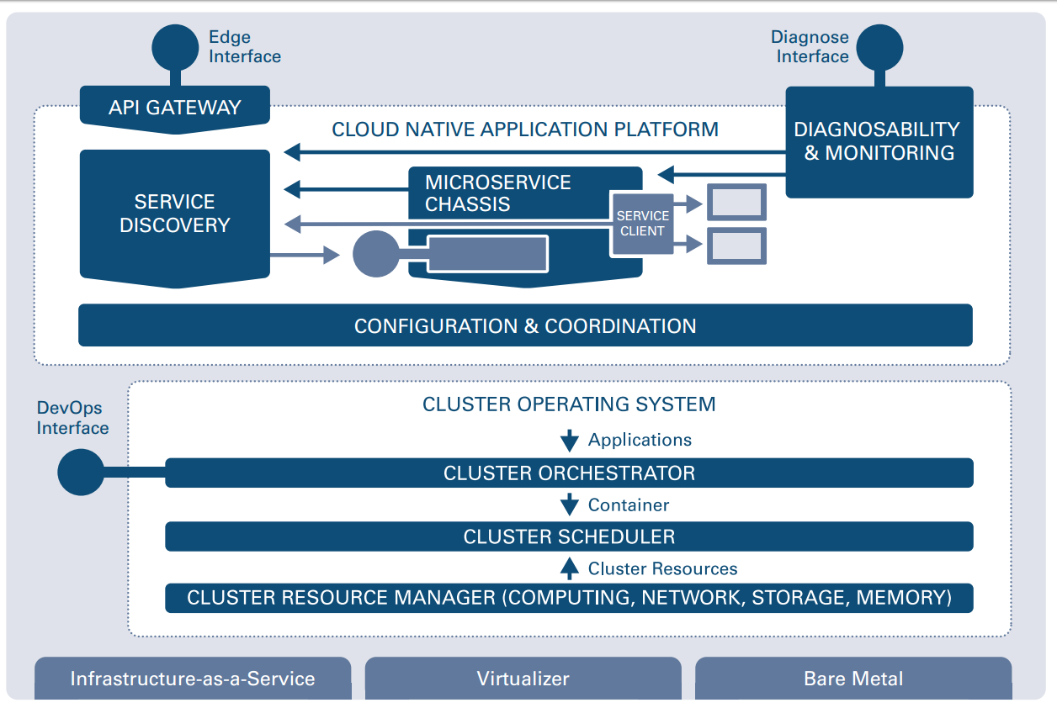
How to run (containerized) applications on a cluster? How to automate standard operations procedures?
How to decouple from physical hardware?
How to provide the right resources for container execution? (e.g. for high utilization)

Slide 4
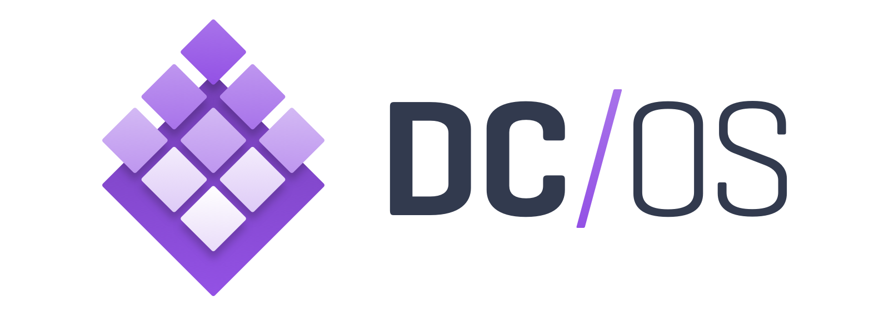

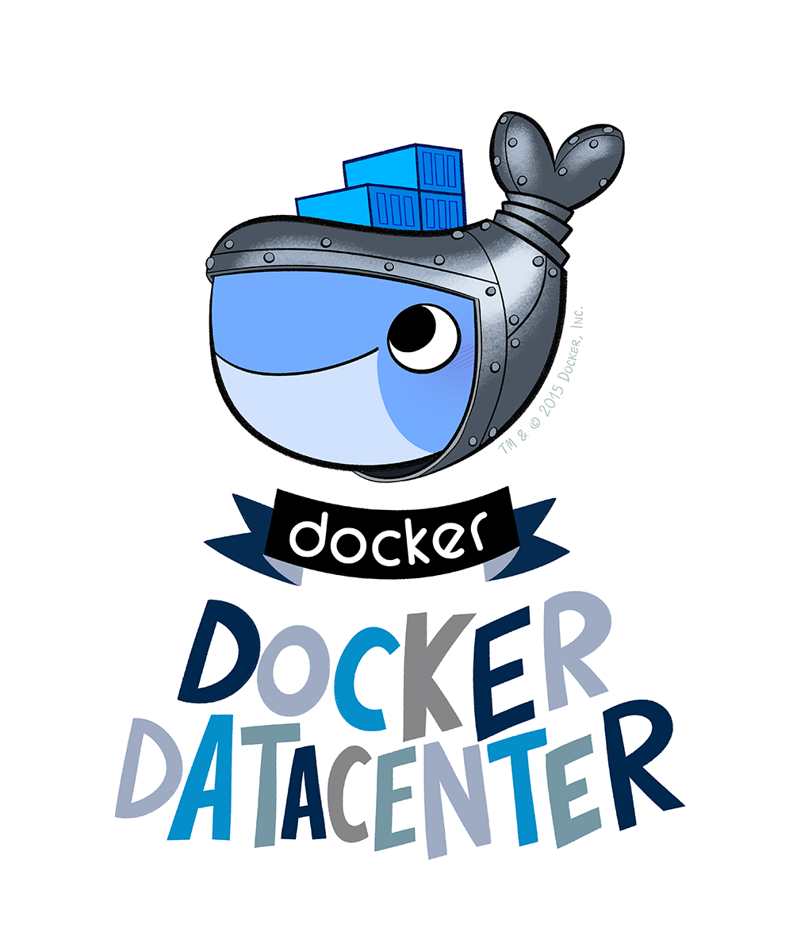

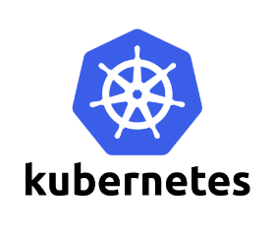


Available Cluster Operating Systems
+ Distributions

Slide 5
Cluster Scheduling
Cloud Native App Platform
Services
Classical Applications
Cluster Orchestrator
Applications
Cluster Scheduler
Container
Virtualization
Resources

Slide 6
Das Problem
Rechen- aufgaben
?
Rechen- Ressourcen
(z.B. per IaaS)

Slide 7
The Datacenter as a Computer
Idee: Ein Cluster sieht von Außen aus wie ein großer Computer.
Konsequenz: Es müssen als Fundament viele Konzepte klassischer Betriebssysteme übertragen werden (ein Cluster-Betriebssystem). Das gilt insbesondere auch für das Scheduling.
Buch: The Datacenter as a Computer: An Introduction to the Design of Warehouse-Scale Machines, 2009, Luiz André Barroso und Urs Hölzle

Slide 8
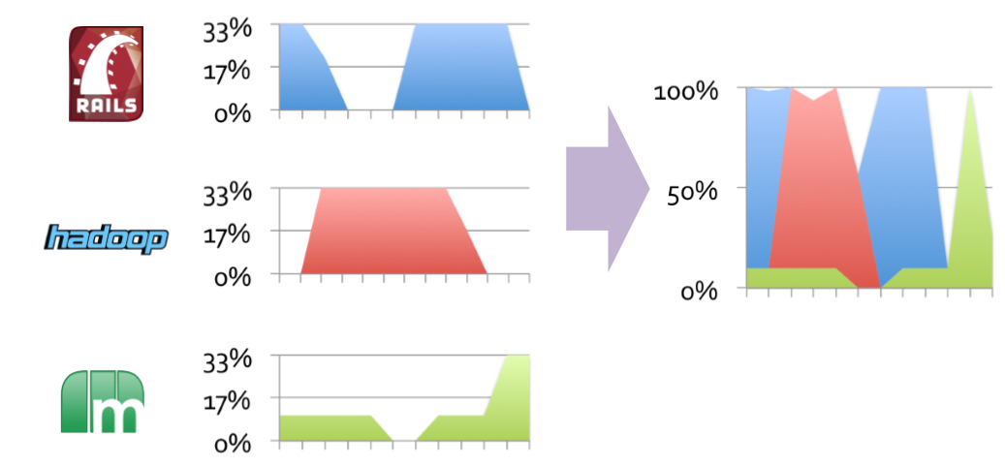
Bestehende Ressourcen einer Cloud können durch dynamische Partitionierung wesentlich effizienter genutzt werden.
Cluster-Zustand
Statische Partitionierung
Dynamische Partitionierung
-- Re-Scheduling --
-- Re-Scheduling --
-- Re-Scheduling --
Vorteile der dynamischen Partitionierung:
Höhere Auslastung der Ressourcen ➔ weniger Ressourcen notwendig ➔ geringere Betriebskosten
Potenziell schnellere Ausführung einzelner Tasks, da Ressource opportun genutzt werden können.
Zeit

Slide 9
Cluster Orchestration
Cloud Native App Platform
Services
Classical Applications
Cluster Orchestrator
Applications
Cluster Scheduler
Container
Virtualization
Resources

Slide 10

Cluster-Orchestrierung
Eine Anwendung, die in mehrere Betriebskomponenten (Container) aufgeteilt ist, auf mehreren Knoten laufen lassen. „Running Containers on Multiple Hosts“. DockerCon SF 2015: Orchestration for Sysadmins
Orchestrierung hat den Anspruch, alle Standard-Betriebsprozeduren einer Anwendung zu automatisieren.
Blaupause der Anwendung, die den gewünschten Betriebszustand der Anwendung beschreibt: Betriebskomponenten, deren Betriebsanforderungen sowie deren angebotenen und benötigten Schnittstellen.
Cluster-Orchestrierer
Steuerungsaktivitäten im Cluster:
Start von Containern auf Knoten (➔ Scheduler)
Verknüpfung von Containern (➔ NW-Virtualisierung)
…

Slide 11
Blaupause einer Anwendung (vereinfacht)
HTTP 80
Ausfallsicherheit / Replikation
Application
HAproxy
HAproxy (standby)
Services
benötigen
bieten an
Container
Skalierung
benötigen
NGINX
NGINX
Storage
Rechen-Ressourcen
Network
Stateful
MySQL
Metamodell
Modell

Slide 12
Ein Cluster-Orchestrierer automatisiert vielerlei Betriebsaufgaben für Anwendung auf einem Cluster.
Scheduling von Containern mit applikationsspezifischen Constraints (z.B. Deployment- und Start-Reihenfolgen, Gruppierung, …) – in Kooperation mit dem Cluster Scheduler.
Aufbau von notwendigen Netzwerk-Verbindungen zwischen Containern.
Bereitstellung von persistenten Speichern für zustandsbehaftete Container.
(Auto-) Skalierung von Containern.
Re-Scheduling von Containern im Fehlerfall (Auto-Healing) oder zur Performance-Optimierung.
Container-Logistik: Verwaltung und Bereitstellung von Containern. Package-Management: Verwaltung und Bereitstellung von Applikationen.
Bereitstellung von Administrationsschnittstellen (Remote-API, Kommandozeile).
Management von Services: Service Discovery, Naming, Load Balancing.
Automatismen für Rollout-Workflows wie z.B. Canary Rollout, Zero-Downtime-Deployment, A/B Testing.
Monitoring und Diagnose von Containern und Services.

